Slide 1
การประชุมคณะกรรมการพัฒนา
การสื่อสารและประชาสัมพันธ์
การแก้ไขปัญหายาเสพติด ปีงบประมาณ พ.ศ.2563
ครั้งที่ 1/2563

Slide 2
ระเบียบวาระการประชุม
1
เรื่องประธานแจ้งให้ทราบ
ชี้แจงวัตถุประสงค์ของการประชุม และแจ้งวัตถุประสงค์ของคำสั่งแต่งตั้งคณะกรรมการพัฒนาการสื่อสารและประชาสัมพันธ์การป้องกันแก้ไขปัญหายาเสพติด ปีงบประมาณ พ.ศ.2563
2
เรื่องที่เสนอให้ที่ประชุมทราบ
รายงานโครงการพัฒนาระบบรายงานตัวผู้ป่วยสารเสพติด “Smart Check-In”

Slide 3
ระเบียบวาระการประชุม (ต่อ)
3
เรื่องที่เสนอให้ที่ประชุมพิจารณา
3.1 แนวทางการเผยแพร่ Mobile Application “Restart”
3.2 แนวทางการประชาสัมพันธ์ผ่านเพจ Facebook “Work for Antidrug”
3.3 แนวทางการสื่อสารและประชาสัมพันธ์การป้องกันแก้ไขปัญหายาเสพติด ปีงบประมาณ พ.ศ.2563
4
อื่นๆ

Slide 4
ระเบียบวาระที่ 1
วัตถุประสงค์การประชุม
เพื่อให้ทราบโครงการพัฒนาระบบรายงานตัวผู้ป่วยสารเสพติด “Smart Check-In”
เพื่อพิจารณาแนวทางการเผยแพร่ Mobile Application “Restart”.
เพื่อพิจารณาแนวทางการประชาสัมพันธ์ผ่านเพจ Facebook
“Work for Antidrug”
แนวทางการสื่อสารและประชาสัมพันธ์การป้องกันแก้ไขปัญหายาเสพติด ปีงบประมาณ พ.ศ.2563

Slide 5
ระเบียบวาระที่ 1
คำสั่งกระทรวงสาธารณสุข ที่ 37/2563
เรื่อง แต่งตั้งคณะกรรมการพัฒนาการสื่อสารและประชาสัมพันธ์
การป้องกันแก้ไขปัญหายาเสพติด ปีงบประมาณ พ.ศ.2563

Slide 6
ระเบียบวาระที่2
โครงการพัฒนาระบบรายงานตัวผู้ป่วยสารเสพติด
“Smart Check-In”
โดย นายแพทย์พฤทธิ์ ทองเพ็งจันทร์

Slide 7
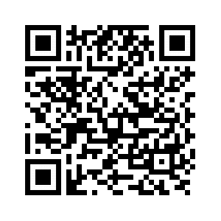
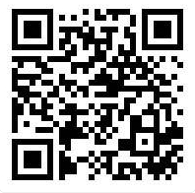
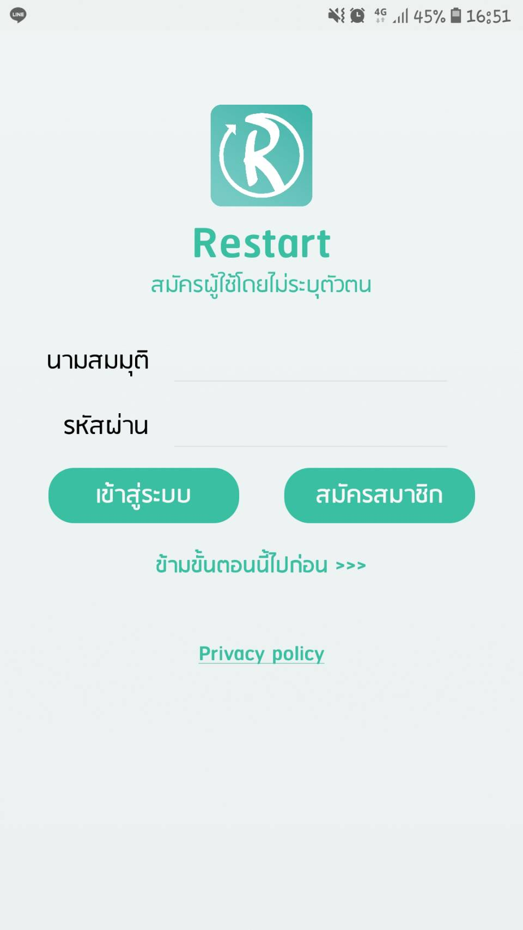
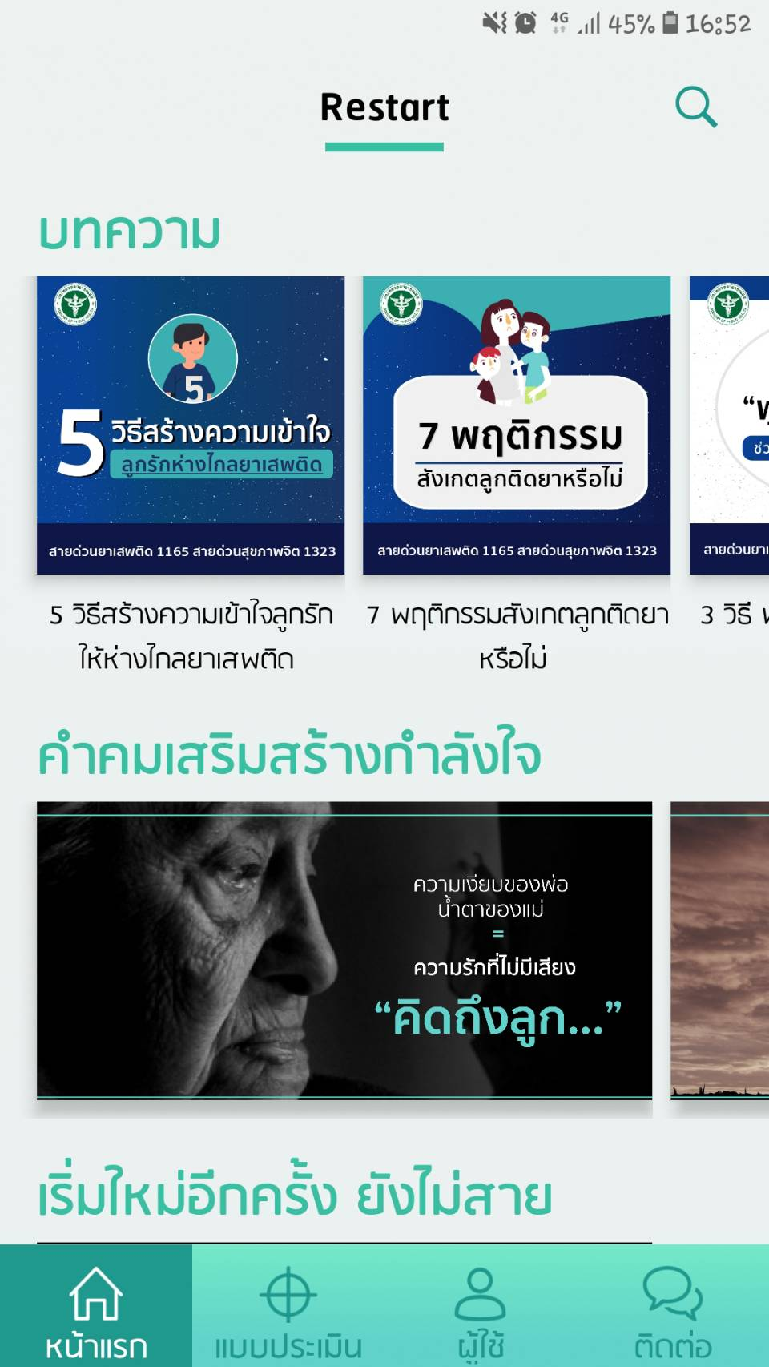
ระเบียบวาระที่ 3
3.1 แนวทางการเผยแพร่ Mobile Application “Restart”
จัดทำสติ๊กเกอร์เผยแพร่จำนวน 2,000 ชิ้น
ระบบ Android
ระบบ IOS
เผยแพร่ผ่านทางเพจ Facebook “Work for Antidrug”

Slide 8
ระเบียบวาระที่ 3
3.2 แนวทางการประชาสัมพันธ์ผ่านเพจ Facebook “Work for Antidrug”
โดยประกอบด้วย
ข่าวสารจากการประชุม
เอกสาร/คู่มือ
ข่าวสารงานยาเสพติด ในสังกัดกระทรวงสาธารณสุข

Slide 9
ระเบียบวาระที่ 3
แนวทางการสื่อสารและประชาสัมพันธ์
การป้องกันแก้ไขปัญหายาเสพติด ปีงบประมาณ พ.ศ.2563
เผยแพร่เอกสารประชาสัมพันธ์ด้านยาเสพติด จำนวน 1 เรื่อง
เผยแพร่ Application
Restart
เผยแพร่ผ่านเว็บไซต์
กองบริหาร การสาธารณสุข
เผยแพร่ผ่านเพจ
Facebook
“Work for Antidrug”

Slide 10
Thank you

